Slide 1

Câmera IP
Training Module
Notes:
PRIGINAL IP Cam Training 0612v1.1212

Slide 2


Agenda
Câmeras Uso Externo
Câmeras Fixas
Câmeras PTZ
Câmeras Cloud
NAS Storage

Slide 3
A TRENDnet oferece:
Novo paradigma monitoramento sons e imagens
Ampla gama de Câmeras IP internas e externas
Liderança em preço x performance
Aplicativos gratuitos para iPhone / Android
Software profissional Secureview gratuito
Larga experiência em conectividade

Slide 4

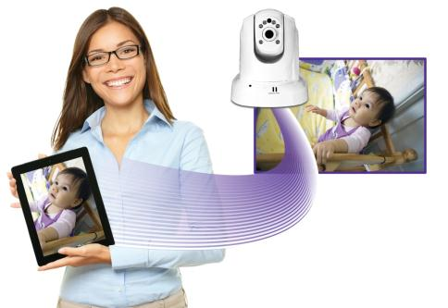
Câmera IP Overview
Aplicativo TRENDnet para dispositivos móveis
Visualize em tempo real vídeo de segurança em seu dispositivo móvel
Free Apple App
Free Android App

Slide 5

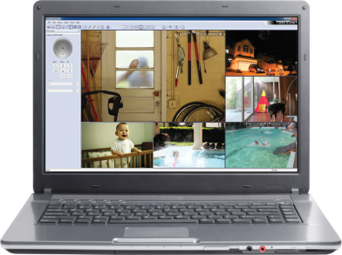
TRENDnetView Software
Software profissional gratuito!
Baseado no software da Luxriot
Sistema Aberto de Gerenciamento Vídeo
Incluso em cada câmera IP TRENDnet
Gerencia gratuitamente até 32 Câmeras
Gravação por movimento e agenda
Pan / Tilt / Zoom Remoto
Linha de tempo para pesquisa de vídeo
Múltiplas opções de visualização
Câmeras na planta ou no Google Map™

Slide 6
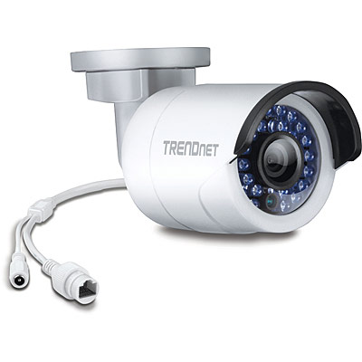


Câmera Uso Externo
TV-IP310PI
Câmera Outdoor PoE Megapixel Dia/Noite
Formato “Bullet” Ultra Compacto
Resolução 3 Megapixel
Proteção IP66 contra chuva e poeira
Visão noturna até 30 m
Grava após deteção de movimento
Envia alertas via email
Suporte a cliente Samba, ONVIF e IPV6
Balanceamento de imagem digital WDR
Wide Dynamic Range melhora a imagem
Power over Ethernet economiza na instalação

Slide 7
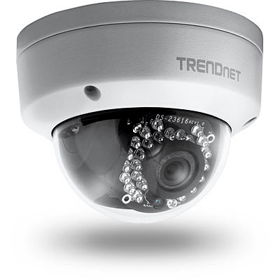
Câmera Uso Externo
TV-IP311PI
Câmera Outdoor PoE Megapixel Dia/Noite
Formato “Dome” Ultra Compacto
Resistente a vandalismo
Resolução 3 Megapixel
Proteção IP66 contra chuva e poeira
Visão noturna até 25 m
Grava após deteção de movimento
Envia alertas via email
Suporte a cliente Samba, ONVIF e IPV6
Balanceamento de imagem digital WDR
Wide Dynamic Range melhora a imagem
Power over Ethernet economiza na instalação

Slide 8
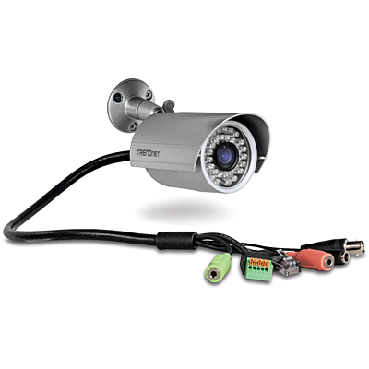
Câmera Uso Externo
TV-IP302PI
Câmera Outdoor PoE Megapixel Day/Night IP66
Resolução Megapixel H.264 até 1280 x 800
ONVIF v2.1, suporte a IPv6
Suporte para celulares 3GPP
Áudio bidirecional
Suporte a Samba client
Portas input/output
Visão noturna até 15 m

Slide 9
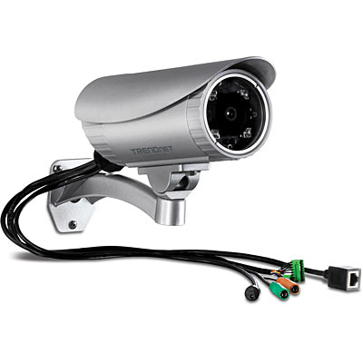
Câmera Uso Externo
TV-IP322P
Câmera Outdoor PoE Megapixel Day/Night IP66
Resolução Megapixel H.264 até 1280 x 1024
Slot para cartão SD/SDHC *
Suporte para celulares 3GPP
Áudio bidirecional
Suporte a Samba client
Portas input/output
LEDs infravermelho de alta potência para visão noturna de até 20 m

Slide 10
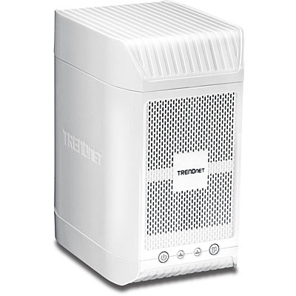
NAS Storage
TN-200
Media Server DLNA® complementa câmeras IP
Padrão Digital Living Network Alliance
Suporta até 8 Terabytes (discos em separado)*
Compartilha imensa biblioteca iTunes
Duas baias SATA I/II 3.5”
Gerenciamento RAID 0, RAID 1
Porta Gigabit Ethernet 1000 Mbps
Servidor de Arquivos Samba, FTP, CIFS/SMB

Slide 11
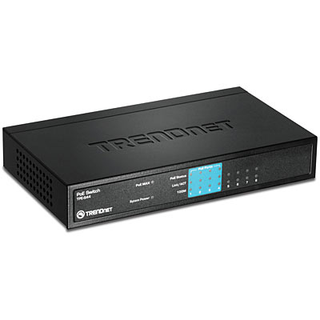
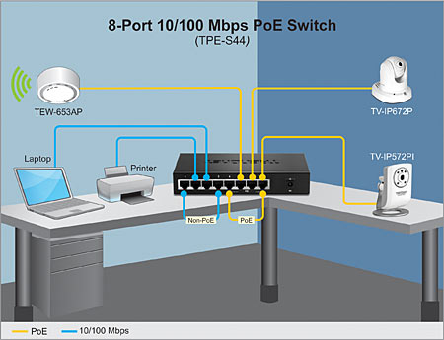
PoE Switch
TPE-S44
Alimenta até 4 câmeras IP com PoE
4 portas PoE e 4 portas 10/100 Mbps
Alimenta 15 W por porta poE, total de 30W

Slide 12
Kit de Segurança
3 x TV-IP310PI ou TV-IP311PI
1 x TN-200
1 x TPE-S44
Kit de Segurança Completo
Customizado para a aplicação do cliente
Não necessita de micros na operação
Pode ser incorporado a qualquer rede existente
Não impacta o tráfego da rede local existente
Permite a integradores do canal agregarem valor
Fácil configuração, basta adicionar HD, SSD, etc.

Slide 13
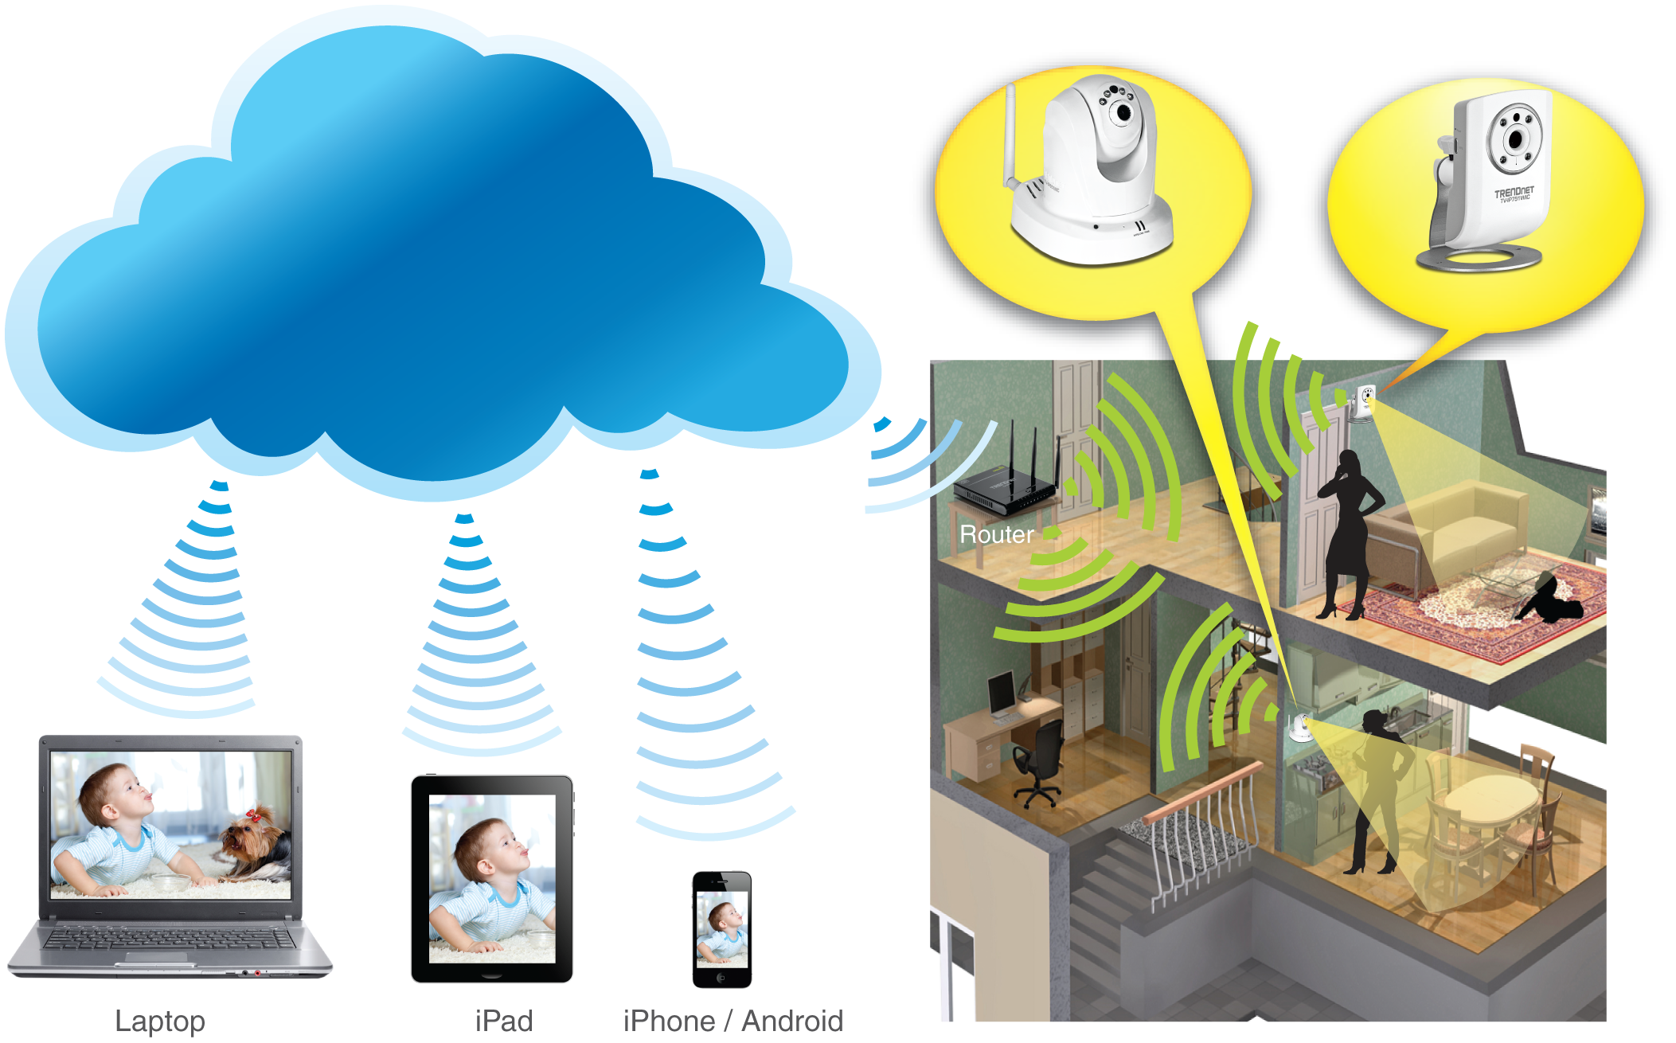
Câmera IP Overview
Cenário Típico de Câmera IP
Internet
View video anywhere
Business or Home

Slide 14
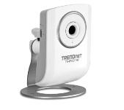
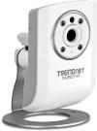
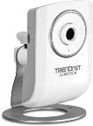
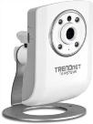
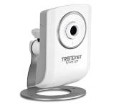
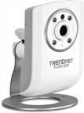
Câmera Fixa
TV-IP551W
TV-IP551WI
TV-IP572W
TV-IP572WI
Câmeras Wireless
Câmeras Wireless Megapixel
TV-IP572P
TV-IP572PI
Câmeras Megapixel PoE

Slide 15
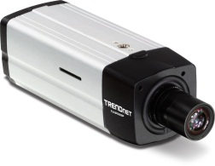
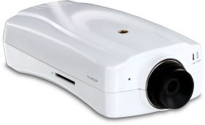
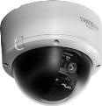
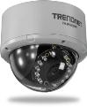
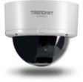
Câmera Fixa
TV-IP512P
TV-IP522P
Câmera PoE
Câmera PoE Megapixel
TV-IP262P
Câmeras PoE Dome
TV-IP262PI
TV-IP252P

Slide 16
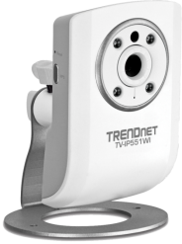

Câmera Fixa
TV-IP551WI
Câmera Internet Wireless Dia/Noite*
Características
Software incluso | TRENDnetView (32 Câmeras)
Sensor de Imagem | 1/5” CMOS sensor
Lente | 4 mm, F/No: 1.5
Ângulo de Visão | 46.5° diagonal
Compressão | MJPEG
Resolução / fps | 640 x 480 @ 20fps (VGA) 320 x 240 @ 30fps (QVGA)
Zoom | digital 4x
Suporte a áudio | 1-way (Microfone próprio)
Visão | Visão noturna até 7.5 m (24 ft.) (WI Modelo com ICR)
Base de montagem | inclusa
Garantia | limitada de 3 anos
TV-IP551W
TV-IP551WI
*Dia/Noite => modelo WI

Slide 17
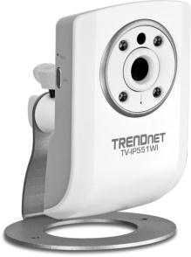
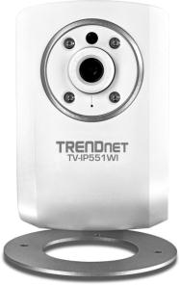
Câmera Fixa
TV-IP551WI
2
1
Botão WPS
3
4
2
Botão Reset
5
1
3
Infrared
Sensor de luz
6
4
7
5
Lente de foco manual
6
Microfone
7
LEDs indicadores
8
8
Base de montagem

Slide 18
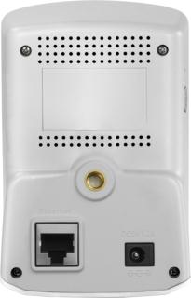
Câmera Fixa
TV-IP551WI
1
Porta RJ-45 Ethernet (Para opcional instalação cabeada)
Fixação da Base de Montagem
2
2
3
Porta de alimentação
1
3

Slide 19
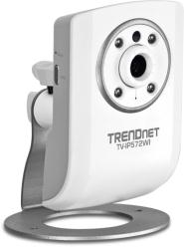
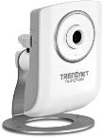
Câmera Fixa
TV-IP572WI
Câmera Internet Wireless Megapixel Dia/Noite
Características
Software incluso | TRENDnetView (32 Câmeras)
Sensor de Imagem | 1/4” CMOS sensor
Lente | 4 mm, F/No: 1.5
Ângulo de Visão | 59.6° diagonal
Compressão | H.264 / MPEG-4 / MJPEG
Resolução / fps | 1280 x 800 @ 30fps (WXGA)
Zoom | digital 4x
Suporte a áudio | 2-way (Microfone próprio + Porta de Saída de Áudio)
Visão | Visão noturna até 7.5 m (24 ft.) (WI Modelo com ICR)
Slot para cartão | Micro SD
Base de montagem | inclusa
Garantia | limitada de 3 anos
TV-IP572W
TV-IP572WI
*Dia/Noite => modelo WI

Slide 20
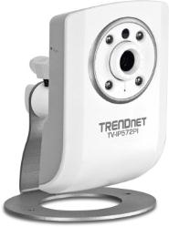
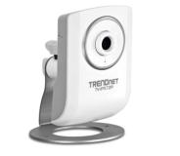
Câmera Fixa
TV-IP572PI
Câmera Internet Megapixel PoE Dia/Noite*
Características
Software incluso | TRENDnetView (32 Câmeras)
Sensor de Imagem | 1/4” CMOS sensor
Lente | 4 mm, F/No: 1.5,
Ângulo de Visão | 59.6° diagonal
Compressão | H.264 / MPEG-4 / MJPEG
Resolução / fps | 1280 x 800 @ 30fps (WXGA)
Zoom | digital 4x
Suporte a áudio | 2-way (Microfone próprio + Porta de Saída de Áudio)
Visão | Visão noturna até 7.5 m (24 ft.) (PI Modelo com ICR)
Slot para cartão | Micro SD
Base de montagem | inclusa
Garantia | limitada de 3 anos
TV-IP572P
TV-IP572PI
*Dia/Noite => modelo PI

Slide 21

Câmera Fixa
TV-IP522P
Câmera Internet Megapixel PoE
Características
Software incluso | TRENDnetView (32 Câmeras)
Sensor de Imagem | 1/4” CMOS sensor
Lente | 4 mm, F/No: 1.4 Lente padrão CS foco manual Lente intercambiável
Ângulo de Visão | 82.7° diagonal
Compressão | H.264 / MPEG-4 / MJPEG
Resolução / fps | 1280 x 960 @ 30fps (VGA)
Zoom | digital 16x
Suporte a áudio | 2-way (Microfone próprio + Porta de Saída de Áudio)
Visão | Day / low light mode
Slot para cartão | SD
Base de montagem | inclusa
Garantia | limitada de 3 anos
TV-IP522P

Slide 22

Câmera Fixa
TV-IP522P
1
Slot para cartão SD
LEDs indicadores
5
2
3
Lente de foco manual
4
4
Microfone
Ponto opcional de montagem
5
1
2
3

Slide 23
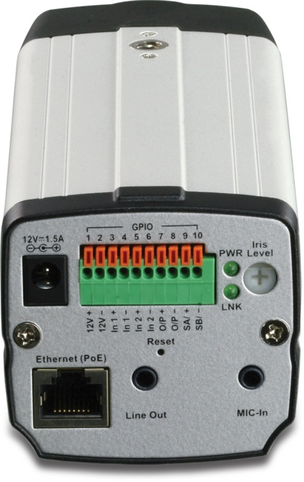
Câmera Fixa
TV-IP522P
Porta de Alimentação (opcional para instalação não PoE)
1
2
Porta RJ-45 PoE Ethernet
7
Saída de Áudio (speakers à parte)
1
3
6
4
Mic in (à parte)
5
2
5
Ajuste auto iris
6
LED Indicador Alimentação
3
4
7
Portas GPIO

Slide 24
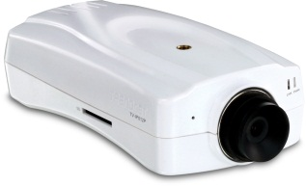
Câmera Fixa
TV-IP512P
Câmera PoE Internet
Características
Software incluso | TRENDnetView (32 Câmeras)
Sensor de Imagem | 1/4” CMOS sensor
Lente | 6.0 mm, F/No: 1.8 Lente padrão CS Lente intercambiável
Ângulo de Visão | 44° diagonal
Compressão | MPEG-4 / MJPEG
Resolução / fps | 640 x 480 @ 30fps (VGA)
Zoom | digital 16x
Suporte a áudio | 2-way (Microfone próprio + Porta de Saída de Áudio)
Visão | Day / low light mode
Slot para cartão | SD
Base de montagem | inclusa
Garantia | limitada de 3 anos

Slide 25
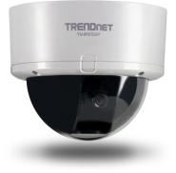
Câmera Fixa
TV-IP252P
Câmera Internet PoE Dome
Características
Software incluso | TRENDnetView (32 Câmeras)
Sensor de Imagem | 1/4” CMOS sensor
Lente | 4 mm, F/No: 2.0
Ângulo de Visão | 62° horizontal
Compressão | MPEG-4 / MJPEG
Resolução / fps | 640 x 480 @ 30fps (VGA)
Zoom | 3x digital
Suporte a áudio | 2-way (audio input + Porta de Saída de Áudio)
Pan and Tilt | Posição Fixa: manualmente pan 350° and tilt 160°
Base de montagem | inclusa
Garantia | limitada de 3 anos
TV-IP252P

Slide 26
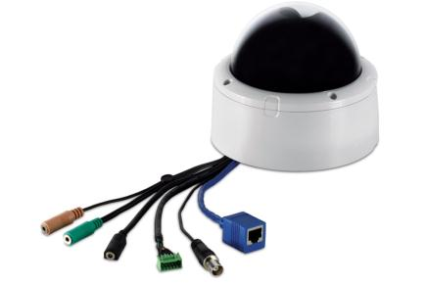
Câmera Fixa
TV-IP252P
1
Mic in (à parte)
Saída de Áudio (speakers à parte)
2
Alimentação elétrica opcional (para instalação não PoE)
3
4
Portas GPIO
6
1
Conector BNC (saída de vídeo analógico)
2
5
5
3
4
6
Porta Ethernet RJ-45 PoE

Slide 27
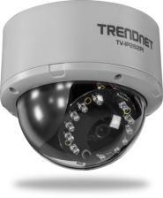
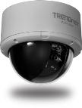
Câmera Fixa
TV-IP262PI
Câmera Internet Dome Dia/Noite PoE Megapixel
Características
Software incluso | TRENDnetView (32 Câmeras)
Sensor de Imagem | 1/4” CMOS sensor
Lente | 3.58 mm, F/No: 2.0
Ângulo de Visão | 74° (modelo P) e 80° (PI) diagonal
Compressão | H.264 / MPEG-4 / MJPEG
Resolução / fps | 1280 x 1024 @ 15fps (SXGA) 640 x 480 @ 30fps (VGA)
Zoom | 3x digital
Suporte a áudio | 2-way (audio input + Porta de Saída de Áudio)
Visão | Visão noturna até 12 m (PI com ICR)
Pan and Tilt | Posição Fixa: manualmente pan 350° and tilt 70°
Slot para cartão | SD / SDHC
Base de montagem | inclusa
Garantia | limitada de 3 anos
TV-IP262P
TV-IP262PI
*Dia/Noite => modelo PI

Slide 28
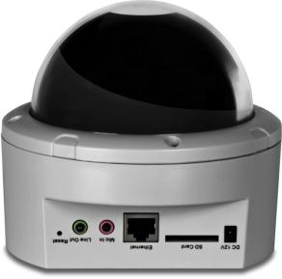
Câmera Fixa
TV-IP262PI
1
Botão Reset
Saída de Áudio (speakers à parte)
2
3
Mic in (à parte)
4
Porta RJ-45 PoE Ethernet
6
5
Slot para cartão SD
1
5
2
3
4
Alimentação elétrica opcional (para instalação não PoE)
6

Slide 29
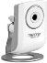
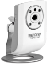
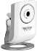
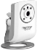
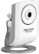
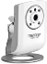
Câmera Fixa
Modelo | TV-IP551W | TV-IP551WI | TV-IP572P | TV-IP572PI | TV-IP572W | TV-IP572WI
Características | Não Megapixel |  | Megapixel
Software incluso | TRENDnetView (32 Câmeras) |  | TRENDnetView (32 Câmeras)
Sensor de Imagem | 1/5” CMOS |  | 1/4” CMOS
Lente | 4 mm; F/No: 1.5 |  | 4 mm; F/No: 1.5
Ângulo de Visão | 46.5° diagonal |  | 59.6° diagonal
Compressão / Resolução / fps | MJPEG: 640 x 480 @ 20fps (VGA) 320 x 240 @ 30fps (QVGA) |  | H.264: 1280 x 800 @ 30fps MJPEG: 1280 x 800 @ 5fps; 640 x 400 @ 30fps
Zoom | digital 4x |  | digital 4x
Suporte a áudio | unidirecional (Microfone próprio) |  | bidirecional (Microfone próprio + Porta de Saída de Áudio)
Visão | Visão noturna até 7.5 m (modelo WI com ICR); outra 1 lux |  | Visão noturna até 7.5 (modelos WI e PI com ICR); demais 1 lux
Hardware | Base de montagem inclusa |  | Base de montagem inclusa
Adicionais | “W” significa wireless N; WPS |  | Slot para cartão Micro SD e suporte a cliente Samba; “P” após os três números do modelo significa PoE; “W” significa wireless N
Garantia | limitada de 3 anos |  | limitada de 3 anos

Slide 30
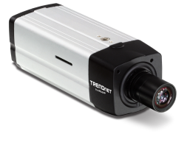
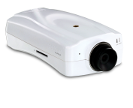
Câmera Fixa
PoE, com lentes substituíveis, zoom 16x e portas I/O
Modelo | TV-IP512P | TV-IP522P
Características | Não Megapixel | Megapixel
Software incluso | TRENDnetView (32 Câmeras) | TRENDnetView (32 Câmeras)
Sensor de Imagem | 1/4” CMOS | 1/4” CMOS
Lente | 6.0 mm; F/No: 1.8 fixed iris CS mount | 4.0 mm; F/No: 1.4 manual iris CS mount
Ângulo de Visão | 44° diagonal | 82.7° diagonal
Compressão / Resolução / fps | MPEG-4 640 x 480 @ 30fps (VGA) | H.264: 1280 x 960 @ 30fps (VGA)
Zoom | digital 16x | digital 16x
Suporte a áudio | bidirecional (audio input + Porta de Saída de Áudio) | bidirecional (audio input + Porta de Saída de Áudio)
Visão | Day / low light mode 0.5 Lux @ F1.8 | Day / low light mode 0.5 lux@F1.4
Hardware | Base de montagem inclusa | Base de montagem inclusa
Garantia | limitada de 3 anos | limitada de 3 anos

Slide 31
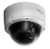
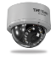
Câmera Fixa
PoE Dome
Modelo | TV-IP252P | TV-IP262P | TV-IP262PI
Características | Não Megapixel | Megapixel
Software incluso | TRENDnetView (32 Câmeras) | TRENDnetView (32 Câmeras)
Sensor de Imagem | 1/4” CMOS | 1/4” CMOS
Lente | 4 mm; F/No: 2.0 | 3.58 mm; F/No: 2.0
Ângulo de Visão | 62° horizontal | 74° (modelo P) e 80° (PI) diagonal
Compressão / Resolução / fps | MPEG-4 640 x 480 @ 30fps (VGA) | H.264: 1280 x 1024 @ 15fps 640 x 480 @ 30fps
Zoom | 3x digital | 3x digital
Suporte a áudio | bidirecional (audio input + Porta de Saída de Áudio) | bidirecional (audio input + Porta de Saída de Áudio)
Visão | Day / low light mode 0.1 Lux @ F2.0 | Visão noturna até 12 m (Modelo PI); outra 1 lux
Pan & Tilt | Posição Fixa: manualmente pan 350° & tilt 160° | Posição Fixa: manualmente pan 350° & tilt 70°
Hardware | Base de montagem inclusa | Base de montagem inclusa
Adicionais | Portas GPIO; suporte a cliente Samba e Conector BNC para TV | ONVIF; Slot para cartão SD/SDHC e suporte a cliente Samba
Garantia | limitada de 3 anos | limitada de 3 anos

Slide 32
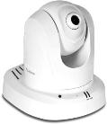
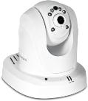
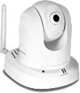
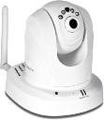

Câmera PTZ Overview
TV-IP672P
TV-IP672PI
TV-IP651W
TV-IP651WI
Câmeras Megapixel PoE PTZ
Câmeras Wireless PTZ
TV-IP612P
Câmera PoE PTZ

Slide 33


Câmera PTZ Overview
TV-IP651WI
Câmera Internet Wireless Dia/Noite PTZ
Características
Software incluso | TRENDnetView (32 Câmeras)
Sensor de Imagem | 1/5” CMOS sensor
Lente | 4 mm, F/No: 1.5
Ângulo de Visão | 46.5° diagonal
Compressão | MJPEG
Resolução / fps | 640 x 480 @ 20fps (VGA) 320 x 240 @ 30fps (QVGA)
Zoom | digital 4x
Suporte a áudio | 1-way (Microfone próprio)
Visão | Visão noturna até 7.5 m (24 ft.) (WI Modelo com ICR)
Pan / Tilt | Pan: -170° ~ +170° (~ 340°) Tilt: 90° up & 25° down (~115°)
Base de montagem | inclusa
Garantia | limitada de 3 anos
TV-IP651W
TV-IP651WI
*Dia/noite => modelo WI

Slide 34


Câmera PTZ Overview
TV-IP651WI
1
Antena Destacável
5
6
2
Botão de Privacidade
1
3
Microfone
7
4
Conjunto Pan / tilt
4
5
Sensor de luz
Infrared (modelo WI)
2
6
8
7
Lente de foco manual
3
8
LEDs indicadores

Slide 35

Câmera PTZ Overview
TV-IP651WI
1
Porta RJ-45 Ethernet (para opcional instalação cabeada)
2
Porta de alimentação elétrica
5
3
Botão WPS
4
Botão Reset
5
Antena Destacável
1
2
4
3

Slide 36


Câmera PTZ Overview
TV-IP672PI
Câmera Internet PoE Dia/Noite com PTZ Megapixel
Características
Software incluso | TRENDnetView (32 Câmeras)
Sensor de Imagem | 1/4” CMOS sensor
Lente | 4 mm, F/No: 1.5,
Ângulo de Visão | 59.6° diagonal
Compressão | H.264 / MPEG-4 / MJPEG
Resolução / fps | 1280 x 800 @ 30fps
Zoom | digital 4x
Suporte a áudio | 2-way (Microfone próprio + Porta de Saída de Áudio)
Visão | Visão noturna até 7.5 m (PI com ICR)
Pan / Tilt | Pan: -170° ~ +170° (~ 340°) Tilt: 90° up & 25° down (~115°)
Slot para cartão | Micro SD
Base de montagem | inclusa
Garantia | limitada de 3 anos
TV-IP672P
TV-IP672PI
*Dia/Noite => modelo PI

Slide 37

Câmera PTZ Overview
TV-IP612P
Câmera Internet PoE com Pan/Tilt/Zoom
Características
Software incluso | TRENDnetView (32 Câmeras)
Sensor de Imagem | 1/4” CCD sensor
Lente | 38mm/F1.8
Ângulo de Visão | 51° horizontal
Compressão | H.264 / MPEG-4 / MJPEG
Resolução / fps | 704 x 480 @ 30fps
Zoom | 10x ótico + digital 16x
Suporte a áudio | 2-way (Microfone próprio + Porta de Saída de Áudio)
Visão | Iluminação Mínima: Cor: 0.7 lux@F1.8 e PB: 0.02 lux@F1.8
Pan / Tilt | 330° pan, 115° tilt
Slot para cartão | Micro SD
Base de montagem | inclusa
Garantia | limitada de 3 anos

Slide 38



Câmera PTZ Overview
Modelo | TV-IP651W | TV-IP651WI | TV-IP612P
Características | Não Megapixel
Software incluso | TRENDnetView (32 Câmeras) |  | TRENDnetView (32 Câmeras)
Sensor de Imagem | 1/5” CMOS |  | 1/4” CCD
Lente | 4 mm; F/No: 1.5 |  | 38 mm; F/No: 1.8-2.8
Ângulo de Visão | 46.5° diagonal |  | 51.3° horizontal
Compressão / Resolução / fps | MJPEG: 640 x 480 @ 20fps (VGA) 320 x 240 @ 30fps (QVGA) |  | H.264: 704 x 576 @ 30fps MJPEG: 704 x 576 @ 30fps
Zoom | digital 4x |  | óptico 10x digital 16x
Suporte a áudio | unidirecional (Microfone próprio) |  | bidirecional (Microfone próprio + Porta de Saída de Áudio)
Visão | Visão noturna até 7.5 m (WI model com ICR) |  | Cor: 0.7 lux@F1.8; PB: 0.02 lux@F1.8
Pan & Tilt | Pan: -170° ~ +170° Tilt: Up 90° & down 25° |  | Pan: -165° ~ +165° Tilt: Up 84° & down 31°
Hardware | Base de montagem inclusa |  | Base de montagem inclusa
Adicionais | Wireless N; WPS |  | Slot para cartão micro SD e suporte a cliente Samba
Garantia | limitada de 3 anos |  | limitada de 3 anos

Slide 39


Câmera PTZ Overview
Modelo | TV-IP672P | TV-IP672PI
Características | Megapixel
Software incluso | TRENDnetView (32 Câmeras)
Sensor de Imagem | 1/4” CMOS
Lente | 4 mm; F/No: 1.5
Ângulo de Visão | 59.6° diagonal
Compressão / Resolução / fps | H.264: 1280 x 800 @ 30fps MJPEG: 1280 x 800 @ 5fps; 640 x 400 @ 30fps
Zoom | digital 4x
Suporte a áudio | bidirecional (Microfone próprio + Porta de Saída de Áudio)
Visão | Visão noturna até 7.5 m (modelo PI com ICR)
Pan & Tilt | Pan: -170° ~ +170° Tilt: Up 90° & down 25°
Hardware | Base de montagem inclusa
Adicionais | PoE; Slot para cartão Micro SD e suporte a cliente Samba
Garantia | limitada de 3 anos

Slide 40

Cloud Overview
Aplicativo gratuito TRENDnet Cloud para dispositivos móveis iOS® / Android
Total gerenciamento da câmera
Uma mesma câmera pode ser vista simultaneamente por vários usuários
Visualização de diversas câmeras remotamente

Slide 41


Cloud Installation
Insira o CD de configuração e selecione “Install Camera”
Pressione o botão WPS de seu roteador e o de sua câmera
Digite o endereço web exclusivo em seu navegador
Altere sua senha
A configuração está feita! Acesse sua câmera de qualquer lugar onde haja conectividade à internet
http//www.youtube.com/watch?v=UxCw-N9IzAA

Slide 42


Cloud Camera Overview
TV-IP751WIC
Câmera Internet Wireless Cloud Dia/Noite
Características
Software incluso | TRENDnetView (32 Câmeras)
Sensor de Imagem | 1/5” CMOS sensor
Lente | 4 mm, F/No: 1.5
Ângulo de Visão | 46.5° diagonal
Compressão | MJPEG
Resolução / fps | 640 x 480 @ 20fps (VGA) 320 x 240 @ 30fps (QVGA)
Zoom | digital 4x
Suporte a áudio | 1-way (Microfone próprio)
Visão | Visão noturna até 7.5 m (24 ft.) (Modelo WIC com ICR)
Base de montagem | inclusa
Garantia | limitada de 3 anos
TV-IP751WC
TV-IP751WIC
*Diay/Noite => modelo WIC

Slide 43


Cloud Camera Overview
TV-IP851WIC
Câmera Internet Wireless Dia/Noite PTZ Cloud
Características
Software incluso | TRENDnetView (32 Câmeras)
Sensor de Imagem | 1/5” CMOS sensor
Lente | 4 mm, F/No: 1.5
Ângulo de Visão | 46.5° diagonal
Compressão | MJPEG
Resolução / fps | 640 x 480 @ 20fps (VGA) 320 x 240 @ 30fps (QVGA)
Zoom | digital 4x
Suporte a áudio | 1-way (Microfone próprio)
Visão | Visão noturna até 7.5 m (24 ft.) (Modelo WIC com ICR)
Pan / Tilt | Pan: -170° ~ +170° (~ 340°) Tilt: 90° up & 25° down (~115°)
Base de montagem | inclusa
Garantia | limitada de 3 anos
TV-IP851WC
TV-851WIC
*Dia/Noite => modelo WIC

Slide 44




Cloud Camera Overview
Cloud TRENDnet não solicita dados pessoais; Não requer serviço DDNS; URL exclusivo
Modelo | TV-IP751WC | TV-IP751WIC | TV-IP851WC | TV-IP851WIC
Características | Não Megapixel
Software incluso | TRENDnetView (32 Câmeras) |  | TRENDnetView (32 Câmeras)
Sensor de Imagem | 1/5” CMOS |  | 1/5” CMOS
Lente | 4 mm; F/No: 1.5 |  | 4 mm; F/No: 1.5
Ângulo de Visão | 46.5° diagonal |  | 46.5° diagonal
Compressão / Resolução / fps | MJPEG: 640 x 480 @ 20fps (VGA) MJPEG: 320 x 240 @ 30fps (QVGA) |  | MJPEG: 640 x 480 @ 20fps (VGA) MJPEG: 320 x 240 @ 30fps (QVGA)
Zoom | digital 4x |  | digital 4x
Suporte a áudio | unidirecional (Microfone próprio) |  | unidirecional (Microfone próprio)
Visão | Visão noturna até 7.5 m (modelo WIC com ICR) |  | Visão noturna até 7.5 m (modelo WIC com ICR)
Pan & Tilt | Fixa |  | Pan: -170° ~ +170° (~340°) Tilt: 90° up 25° down (~115°)
Hardware | Base de montagem inclusa |  | Base de montagem inclusa
Adicionais | Wireless N; WPS |  | Wireless N; WPS
Garantia | limitada de 3 anos |  | limitada de 3 anos

Slide 45

Cloud Cameras

Slide 46

Cloud Camera Comparison

Slide 47



Cloud Camera Comparison

Slide 48



Cloud Camera Comparison

Slide 49



Cloud Camera Comparison

Slide 50

Obrigado!
trend.net.br

